Slide 1







머신러닝 소개
1. Machine learning
2. 모형의 적합성평가 및 실험설계
3. 과적합 (Overfitting)

Slide 2

1. Machine learning
• 인공 지능의 한 분야로, 컴퓨터가 학습할 수 있도록 하는 알고리즘과 기술을 개발하는
분야를 말한다.
• 머신러닝의 종류는 1. 지도학습 2. 비지도 학습이 있다.

Slide 3
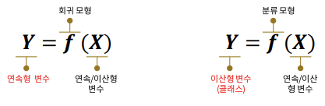
1. 지도학습 (supervised learning)
• $Y=f(X)$에 대하여 입력변수 X와 출력변수 Y의 관계에 대하여 모델링하는 것
즉, Y에 대하여 예측 또는 분류하는 문제
• 회귀 : 입력 변수 X에 대해서 연속형 출력 변수 Y를 예측
• 분류 : 입력 변수 X에 대해서 이산형 출력 변수 Y를 예측

Slide 4
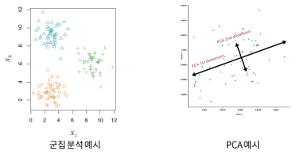
2. 비지도학습 (unsupervised learning)
• 출력변수 Y가 존재하지 않고, 입력 변수 X간의 관계에 대해 모델링 하는 것
• 군집 분석 : 유사한 데이터끼리 그룹화
• PCA : 독립변수들의 차원을 축소화

Slide 5
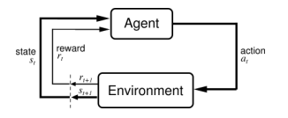
2. 비지도학습 (unsupervised learning)
• 강화학습 : 수 많은 시물레이션을 통해 현재의 선택이 먼 미래에 보상이 최대가
되도록 학습.
Agent가 action을 취하고 환경에서 보상을 받고 이 보상이 최대가 되도록
최적의 action을 취하는 방법을 배움.

Slide 6
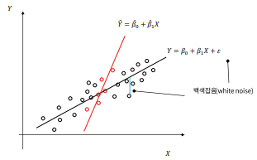

Machine Learning의 종류
• 선형회귀분석 : 독립변수와 종속변수가 선형적인 관계가 있다라는 가정하에 분석.
직선을 통해 종속변수를 예측하기 때문에 독립변수의 중요도와
영향력을 파악하기 쉬움.

Slide 7
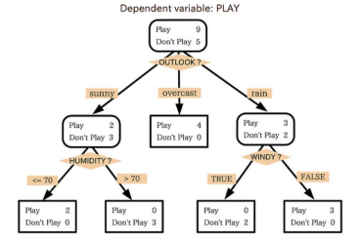
Machine Learning의 종류
• 의사결정나무 : 독립변수의 조건에 따라 종속변수를 분리.
이해하기 쉬우나 overfitting이 잘 일어남.

Slide 8
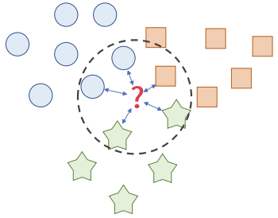
Machine Learning의 종류
• KNN (K-Nearest Neighbor) : 새로 들어온 데이터의 주변 k개의 데이터의 class로 분류.

Slide 9
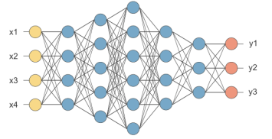
Machine Learning의 종류
• Neural Network : 입력, 은닉, 출력층으로 구성된 모형으로서 각 층을 연결하는
노드의 가중치를 업데이트 하면서 학습.

Slide 10
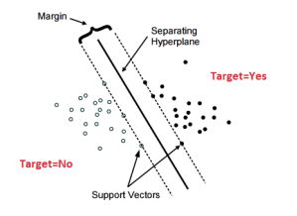
Machine Learning의 종류
• SVM (Support Vector Machine) : Class 간의 거리가 최대가 되도록 decision boudary를
만드는 방법.

Slide 11
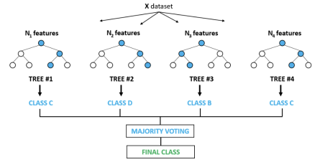
Machine Learning의 종류
• Ensemble Learning : 여러 개의 모델을 결합하여 사용하는 모델

Slide 12
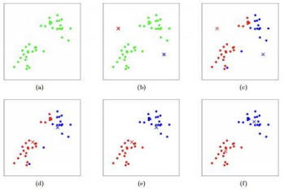
Machine Learning의 종류
• K-means clustering : label 없이 데이터의 군집으로 k개로 생성

Slide 13
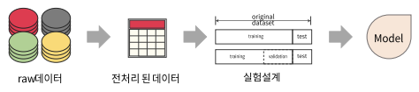
모형의 적합성 평가 및 실험 설계
• 데이터 분석 과정

Slide 14
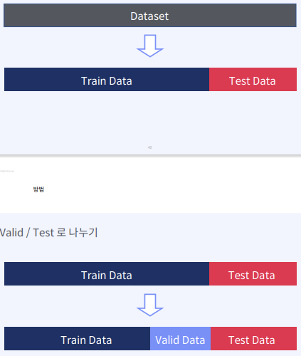
모형의 적합성 평가 및 실험 설계
• 전처리 : Raw 데이터를 모델링 할 수 있도록 데이터를 병합 및 파생 변수 생성
• 실험설계 : 실험설계에서 test 데이터는 실제로 우리가 모델을 적용한다는 가정.
Train, Validation 데이터에 test 정보는 없어야 한다.

Slide 15
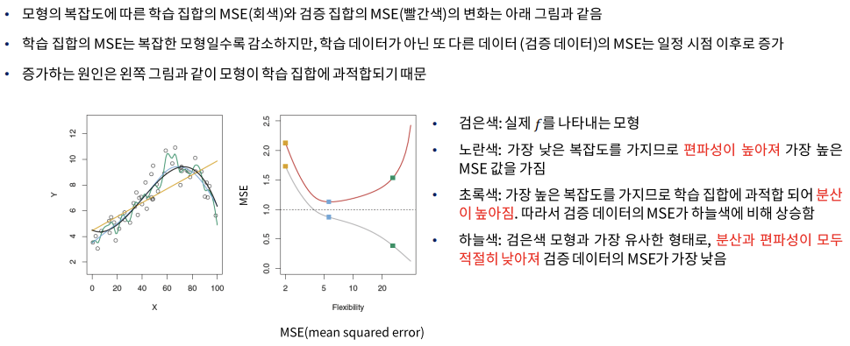
모형의 적합성을 평가하는 방법

Slide 16
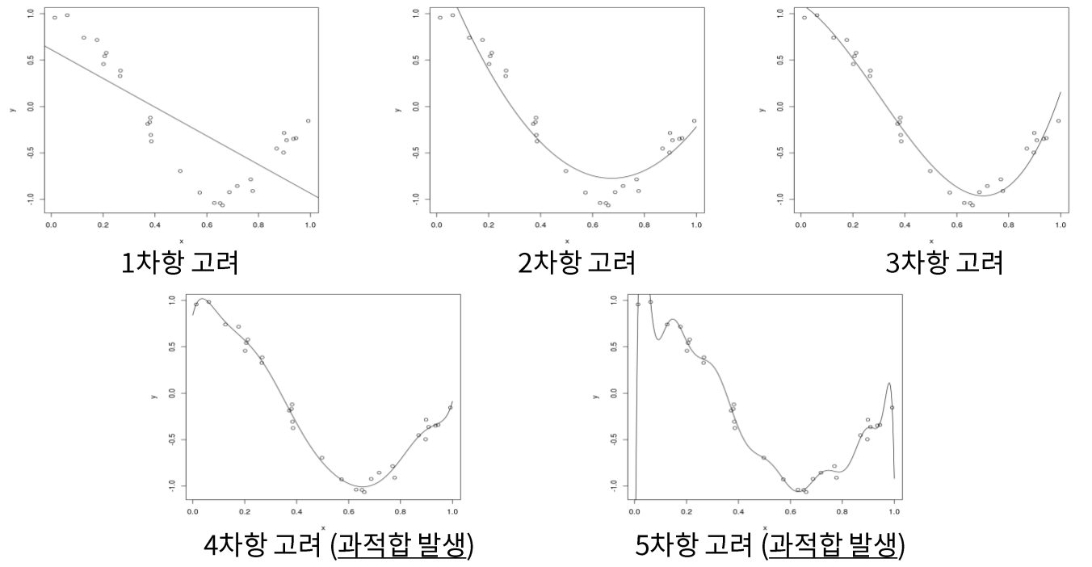
과적합 (Overfitting)
• 복잡한 모형일수록, 데이터가 적을수록 과적합이 일어나기 쉽다.
• 아래 그림은 회귀분석에서 고차항을 넣었을 때 만들어지는 직선
• 과적합은 data science 뿐만 아니라 AI 전반적으로 매우 큰 이슈

Slide 17
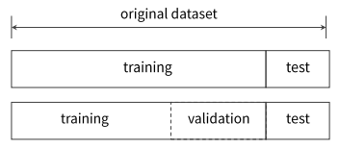
데이터 분할
• 과적합을 방지하기 위해 전체 데이터를 학습 데이터, 검증 데이터, 테스트 데이터로
나누며 보통 비율을 5:3:2로 정한다.
• 학습 데이터(training data) : 모형을 추정하는 데 필요
검증 데이터(validation data) : 추정한 모형이 적합한지 검증
테스트 데이터(test data) : 최종적으로 선택한 모형의 성능을 평가

Slide 18
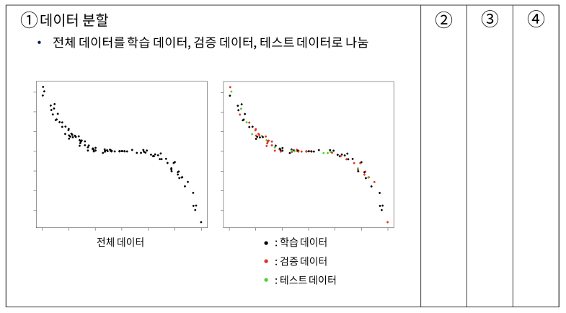
데이터 분할

Slide 19
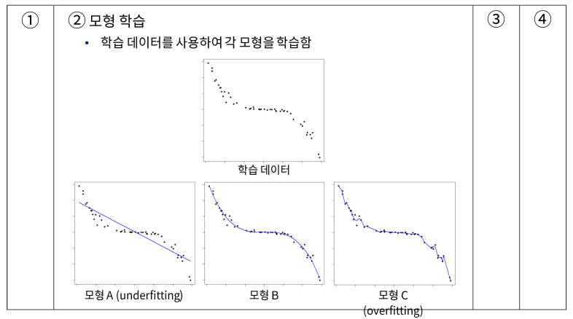
데이터 분할

Slide 20
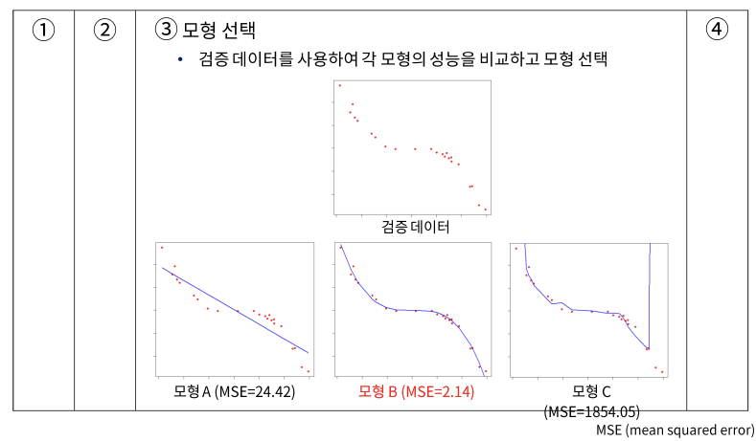
데이터 분할

Slide 21
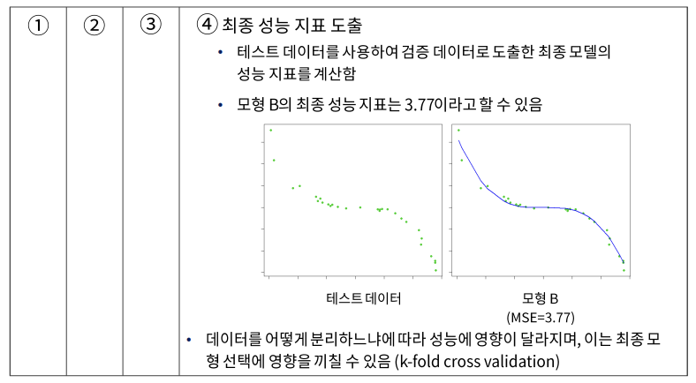
데이터 분할

Slide 22
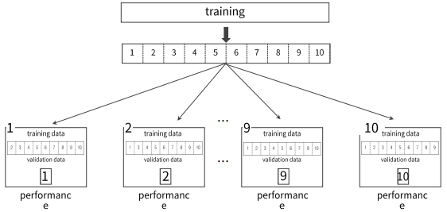
k-Fold 교차검증(k-Fold Cross Validation)
• 모형의 적합성을 보다 객관적으로 평가하기 위한 방법
• 데이터를 k개 부분으로 나누고, 그 중 하나를 검증 집합, 나머지를 학습 집합으로 분류
• 위 과정을 k번 반복하고 k개의 성능 지표를 평균하여 모형의 적합성을 평가

Slide 23
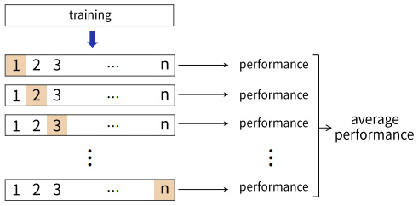
LOOCV (Leave-One-Out Cross Validation)
• 데이터의 수가 적을 때 사용하는 교차검증 방법
• 총 n개의 모델을 만드는데, 각 모델은 하나의 샘플만 제외하면서 모델을 만들고,
제외한 샘플로 성능 지표를 계산한다.
• 이렇게 도출된 n개의 성능 지표를 평균 내어 최종 성능 지표를 도출

Slide 24




